Slide 1
数据驱动的行为分析方法：
从观察、表示到算法
蒋 朦
www.meng-jiang.com
培训材料

Slide 2
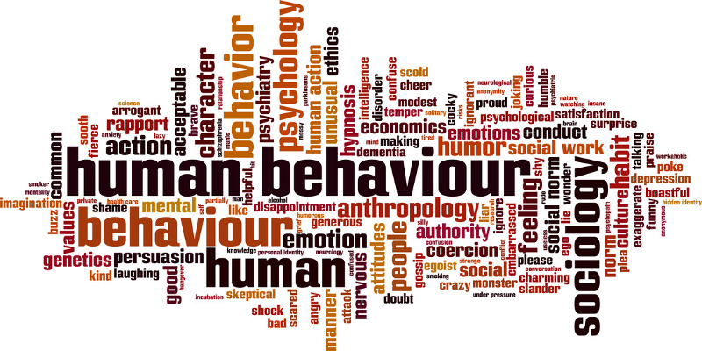
什么叫行为？
维基百科：行为是指人类与其他动物的动作、行动方式，以及对环境与其他生物体或物体的反应。

Slide 3
行为分析的步骤和目标是什么？
假设你是下述世界的安全警察
这是一个“植物大战僵尸”的世界
生物们（植物和僵尸）都长得差不多
掌握生物群日常接触的数据（谁与谁某天见面了）
有不少植物/僵尸举报说在它周遭有斗殴现象
如何制定合理战略和战术维护和平？
战略：如何了解生物群的分布和斗殴原委？
战术：如何抓住在斗殴的植物/僵尸？

Slide 4
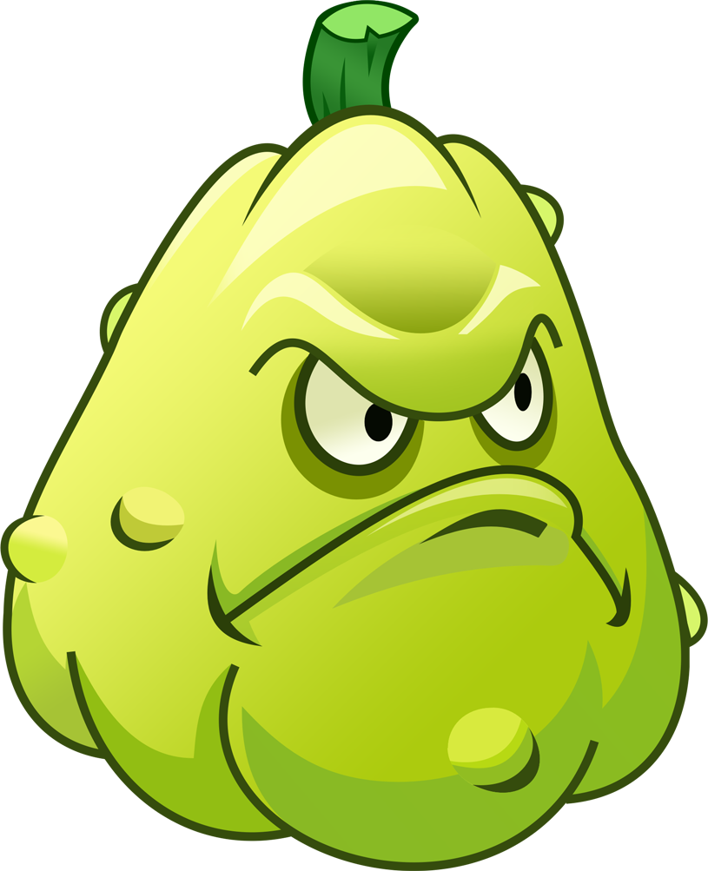
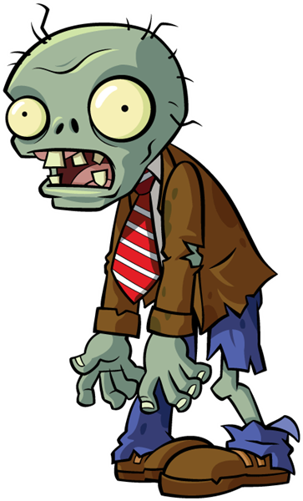

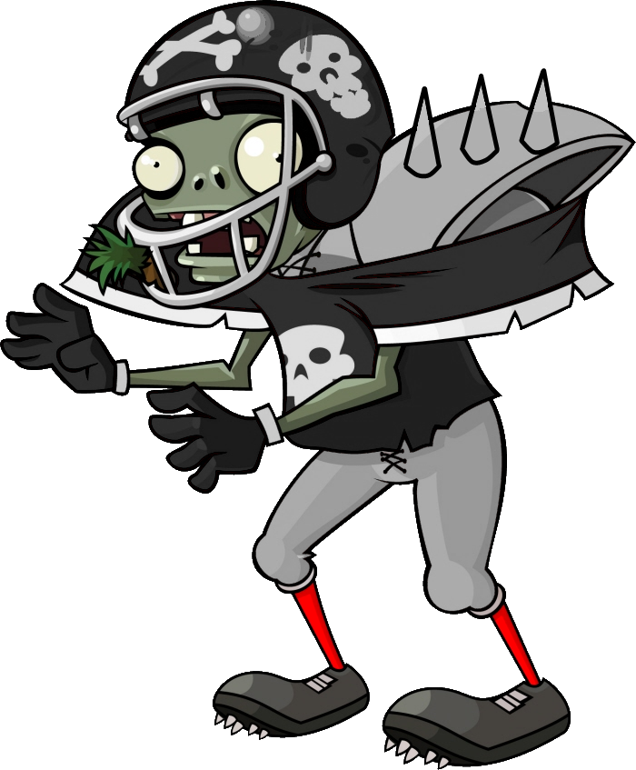
行为分析的步骤和目标是什么？
行为理解
寻找斗殴行为发生的动机
行为建模
表示生物及其之间的行为（使可计算）
行为干预
检测在斗殴或有潜在斗殴可能的小群体

Slide 5
传统的经验驱动的行为分析方法
行为理解
长的难看的 会和 长得可爱的 打架
行为建模
仅靠安全警察肉眼观察生物的长相
行为干预
仅靠安全警察抓捕长相难看的生物
会错误地与僵尸归为一类

Slide 6
数据驱动的行为分析方法
行为理解
从真实数据分布入手，理解行为动机
行为建模
行为干预
全局数据分布：
人口在某些时段极具下降！
#
t

Slide 7
数据驱动的行为分析方法
行为理解
从真实数据分布入手，理解行为动机
行为建模
行为干预
局部数据分布：
人口极具下降时
发生密集接触！
— 斗殴！
#
t

Slide 8
数据驱动的行为分析方法
行为理解
从真实数据分布入手，理解行为动机
行为建模
利用数学模型表示交互行为
行为干预
用密集二部子图
表示斗殴事件！
#
t

Slide 9
数据驱动的行为分析方法
行为理解
从真实数据分布入手，理解行为动机
行为建模
利用数学模型表示交互行为
行为干预
设计分类、聚类、预测、异常检测等算法
设计密集二部子图
检测算法和系统
解决问题。

Slide 10
数据驱动行为分析方法的方法论
行为理解
观察
从真实数据分布入手，理解行为动机
（心理学、行为学、社会科学视角）
行为建模
表示
利用数学模型表示交互行为
（数学视角：图、矩阵、张量模型等）
行为干预
算法
设计分类、聚类、预测、异常检测等算法
（计算科学视角：数据挖掘、机器学习）
#
t

Slide 11

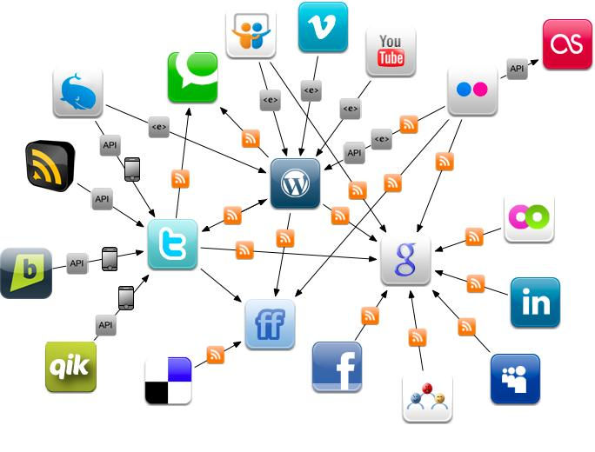
从经验驱动到数据驱动
物理世界 肉眼采集 脑力学习
互联网 海量行为数据
人类的行为正以前所未有的规模和速度被记录下来！
想象：如果我们掌握了秦始皇说的每一句话；我们的后人能做到
这是人类第一次可以从真实的、海量的数据中
认知人类行为和社会发展、创造出更“懂人”的智能服务

Slide 12
挑战：行为是很复杂的
行为
内容
社交
环境

Slide 13
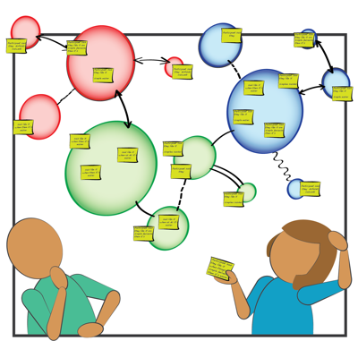
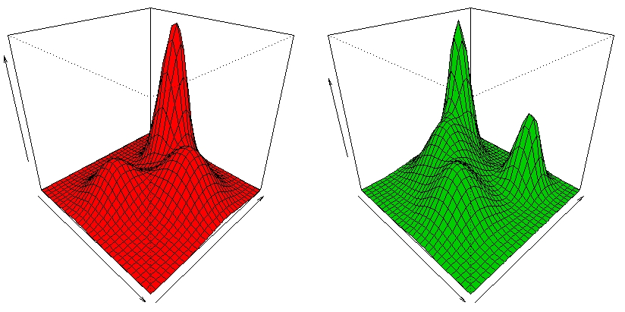
行为与内容相关
兴趣偏好是人类发生行为的主导因素之一

Slide 14
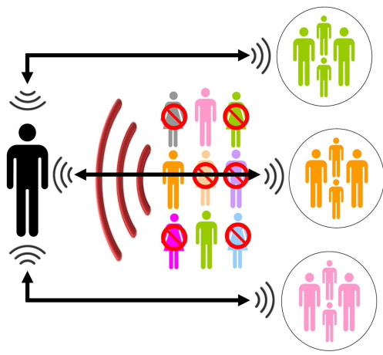
行为与社交关系相关
人类的行为和决定
很大程度地收到社交关系（朋友、亲人等）的影响

Slide 15
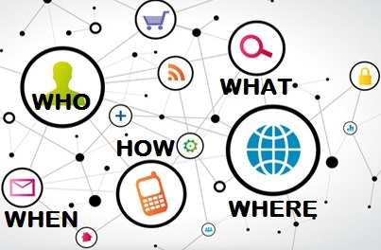
行为与其产生的环境相关
丰富的上下文信息：时间、地点、渠道、方式等

Slide 16
（数据驱动的）复杂行为分析
行为
内容
社交
环境
认知单个因素
认知因素组合与关联
融合三大因素服务应用：实现精准预测、推荐、异常检测

Slide 17
两个案例
“猜你喜欢”：帖子、微博的推荐系统
你会分享什么、转发什么？
“僵尸粉”：假粉丝检测系统
谁是假粉丝？谁买了假粉丝？

Slide 18
两个案例
“猜你喜欢”：帖子、微博的推荐系统
你会分享什么、转发什么？
“僵尸粉”：假粉丝检测系统
谁是假粉丝？谁买了假粉丝？

Slide 19

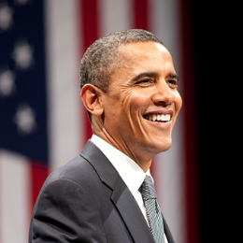
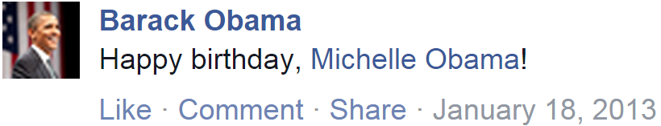
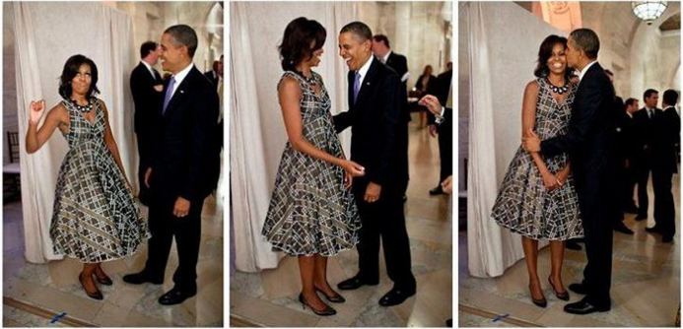
观察：是什么造成她会去分享的？
关注着
发布

Slide 20
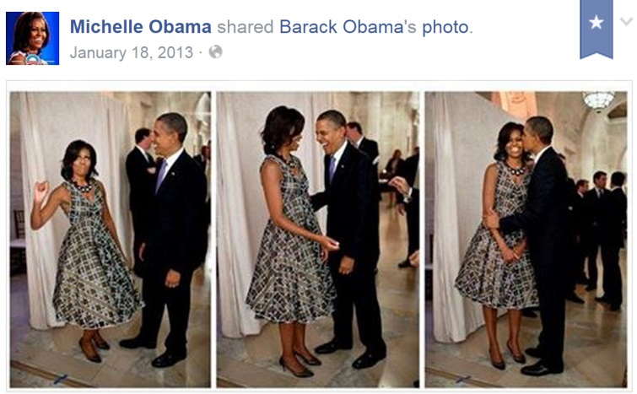
观察：是什么造成她会去分享的？
收到消息并阅读
分享么？

Slide 21
观察：是什么造成她会去分享的？
关于我的生日
不是那些政客的言论
关注着
发布
收到消息并阅读
分享么？

Slide 22
观察：是什么造成她会去分享的？
来自我的丈夫
不是那些脸书粉丝
关注着
发布
收到消息并阅读
分享么？

Slide 23
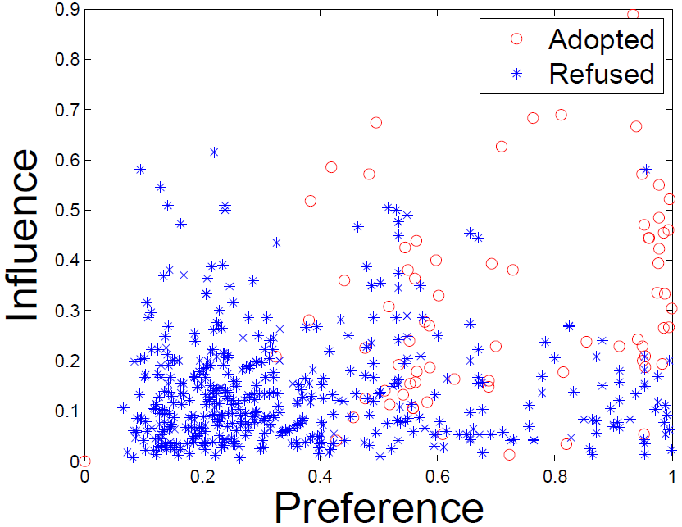
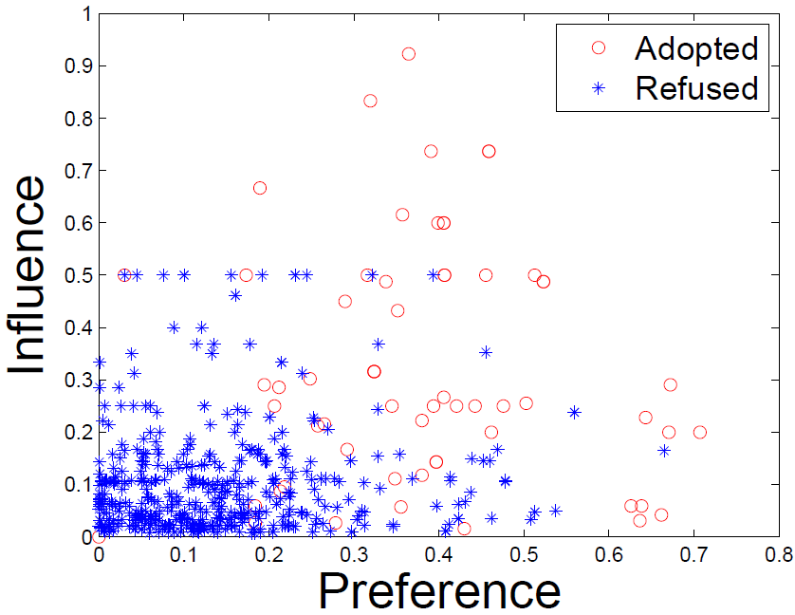
观察：社交网络分享转发行为的两大因素
个人兴趣偏好 和 人与人之间的影响
人人网
腾讯微博

Slide 24
表示模型：从元数据到因素
内容:
帖子-词/短语
行为:
对收到的帖子的兴趣偏好
用户-帖子
社交:
用户-用户
交友关系
帖子来源产生的影响力
交互：
用户-用户
交互频度

Slide 25
表示模型：从元数据到因素
内容:
帖子-词/短语
帖子的潜特征V
行为:
对收到的帖子的兴趣偏好
用户-帖子
用户的潜特征 U
社交:
用户-用户
交友关系
帖子来源产生的影响力
交互：
用户-用户
交互频度

Slide 26
表示模型：从元数据到因素
内容:
帖子-词/短语
帖子的潜特征V
行为:
对收到的帖子的兴趣偏好
用户-帖子
用户的潜特征 U
社交:
用户-用户
交友关系
帖子的来源 G
帖子来源产生的影响力
交互：
用户-用户
交互频度
用户之间的影响力 S

Slide 27
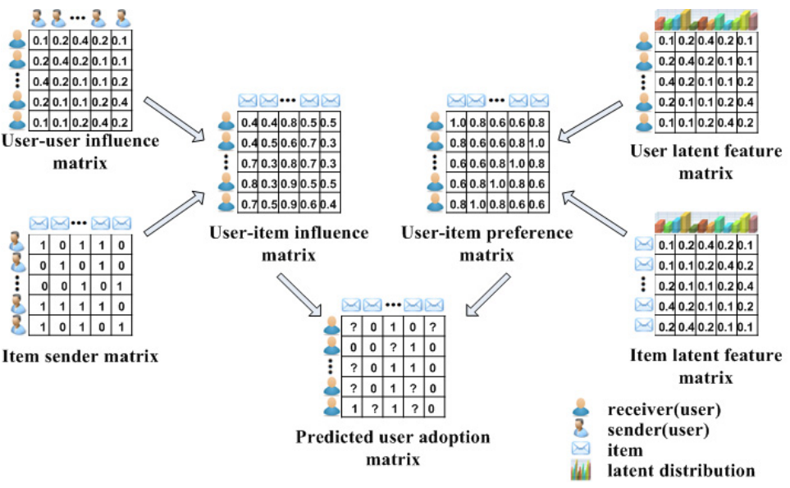
算法：社交网络分享/转发行为预测
S
U
G
V
R

Slide 28
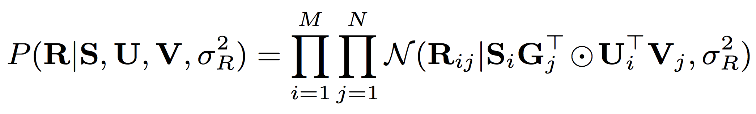
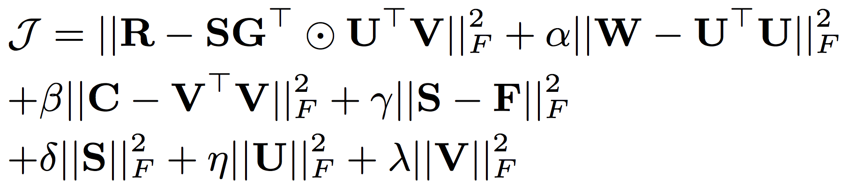
算法：社交网络分享/转发行为预测
用户行为
影响力作用
兴趣偏好作用
用户行为
用户交互频度
帖子内容
社交关系

Slide 29
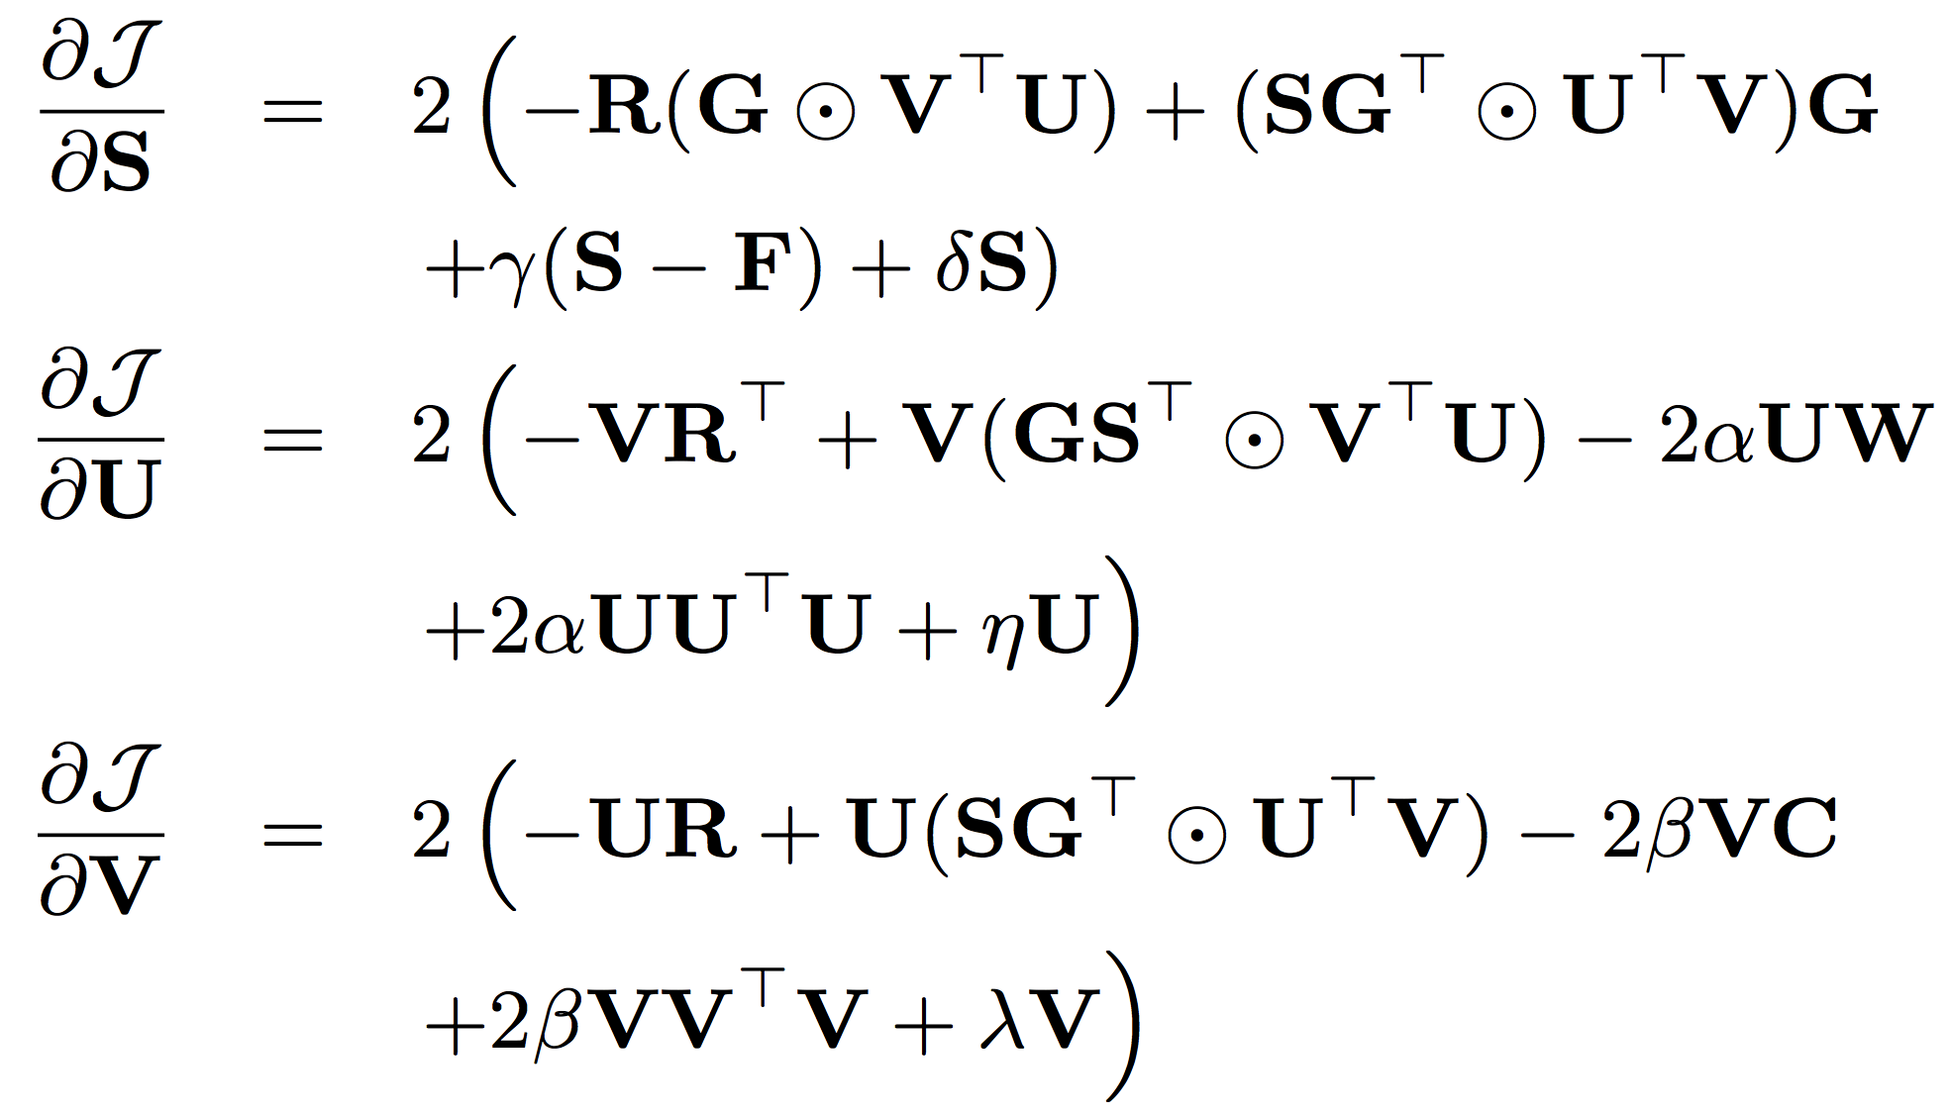
算法：社交网络分享/转发行为预测
梯度
下降
方法
求解

Slide 30
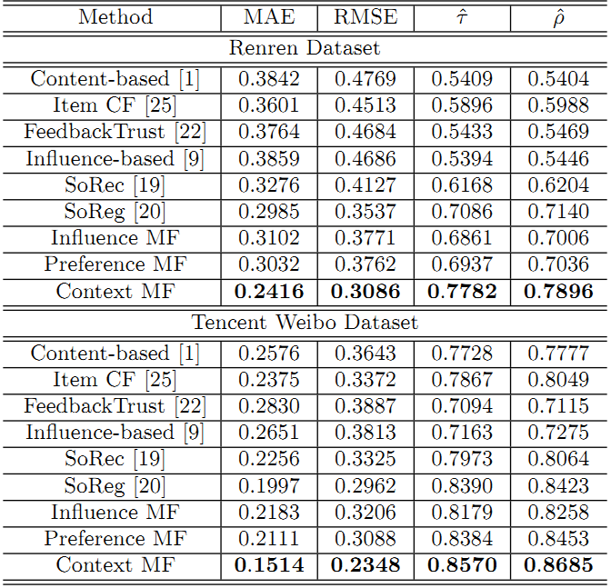
评测结果
 | 人人网 | 腾讯微博
平均误差 | -19.1% | -24.2%
均方误差 | -12.8% | -20.7%
Kendall 排序指标 | +9.82% | +2.1%
Spearman 排序指标 | +10.6% | +3.1%

Slide 31
两个案例
“猜你喜欢”：帖子、微博的推荐系统
你会分享什么、转发什么？
“僵尸粉”：假粉丝检测系统
谁是假粉丝？谁买了假粉丝？

Slide 32
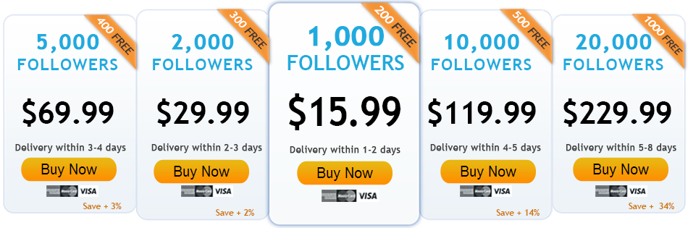
兜售僵尸粉
只要一千五百块钱，获得两万粉丝，成为名人，走向人生巅峰

Slide 33
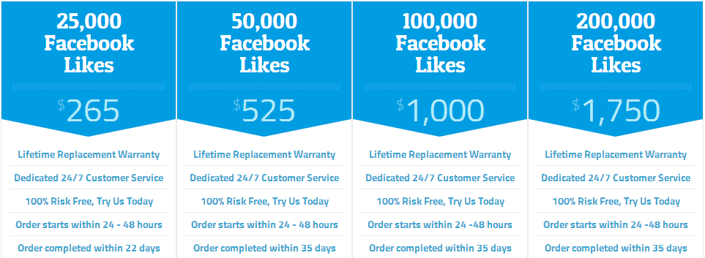
兜售主页“喜欢”
只要一万块钱，让你的产品主页获得二十万个“喜欢”，成为“热门”商品

Slide 34
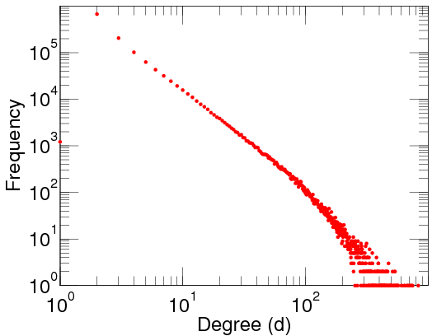
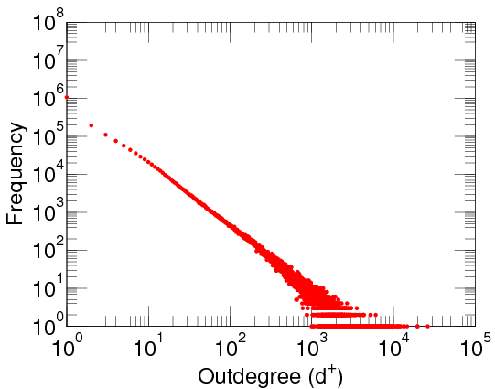
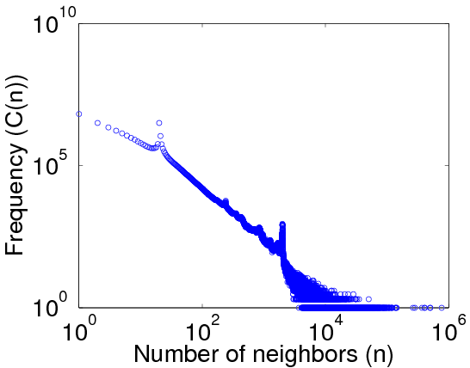
观察：幂律分布的普适性
出度分布上的异常尖峰
DBLP Author-publication | Flickr User-user | Twitter Who-follows-whom
[konect.uni-koblenz.de/networks/]

Slide 35


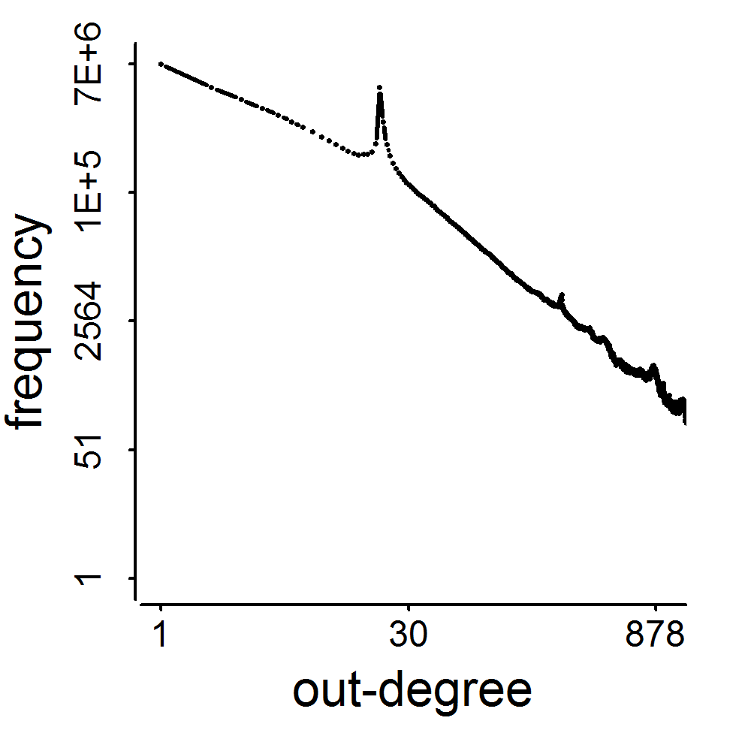
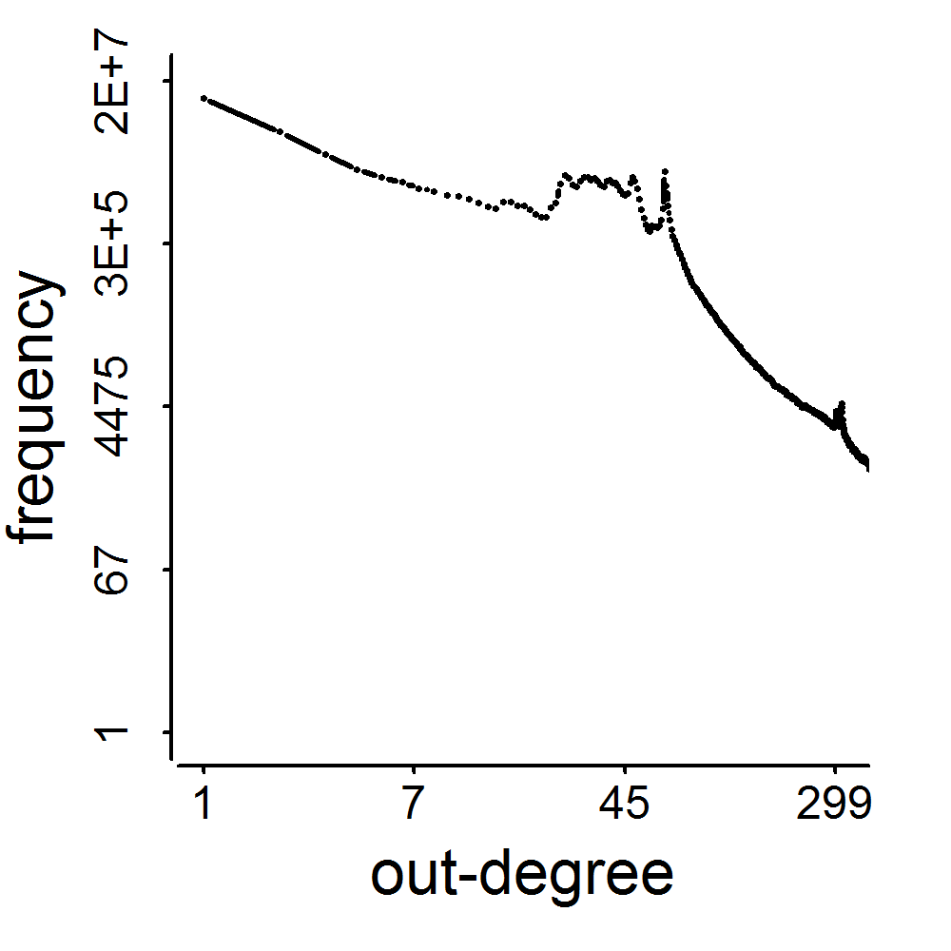
2009
4100万
2011
1亿1700万
317万
191万
41万
44万
d=20
d=64

Slide 36
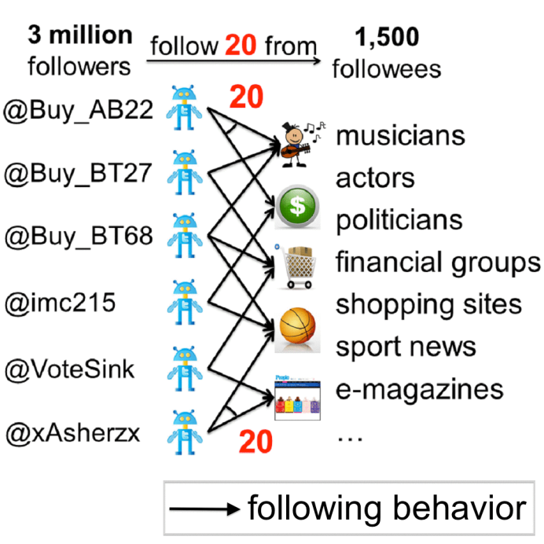
观察：聪明的“僵尸粉”
很难鉴别单个账户是否是“僵尸粉”
“寂静”：几乎不发微博
“平凡”：粉丝少
“不贪婪”：只关注20个，哪怕总顾客数有1500之多
基于特征提取的“经验驱动”会失效
使用“#”的数量
使用超链接的数量
粉丝数量、所关注的人的数量

Slide 37
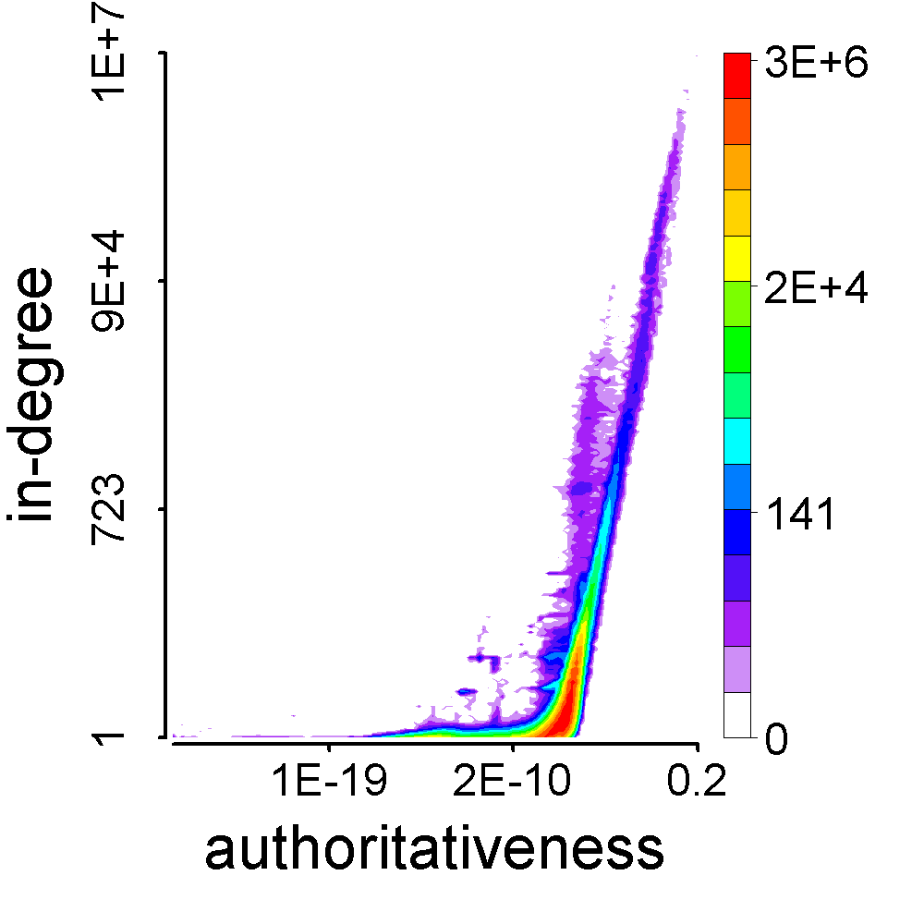
观察：被关注者的粉丝数和权威度
奥巴马总统
平凡如我

Slide 38
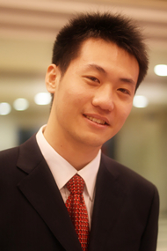
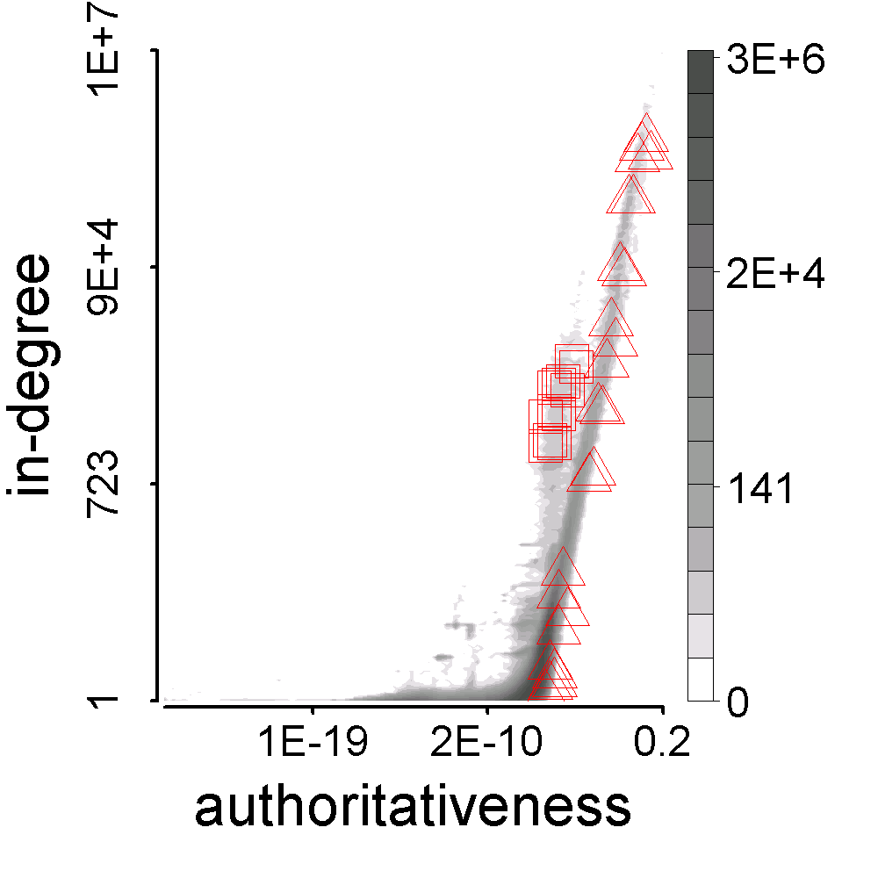
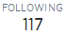
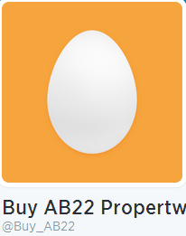
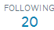
观察：这两个账户关注了什么样的人？
@Buy AB22所关注的人群
同步性：他们彼此之间非常相似
异常性：他们与其他人非常不同

Slide 39
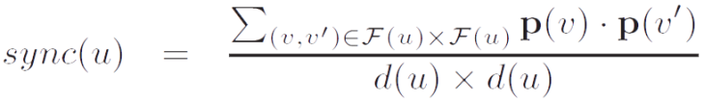
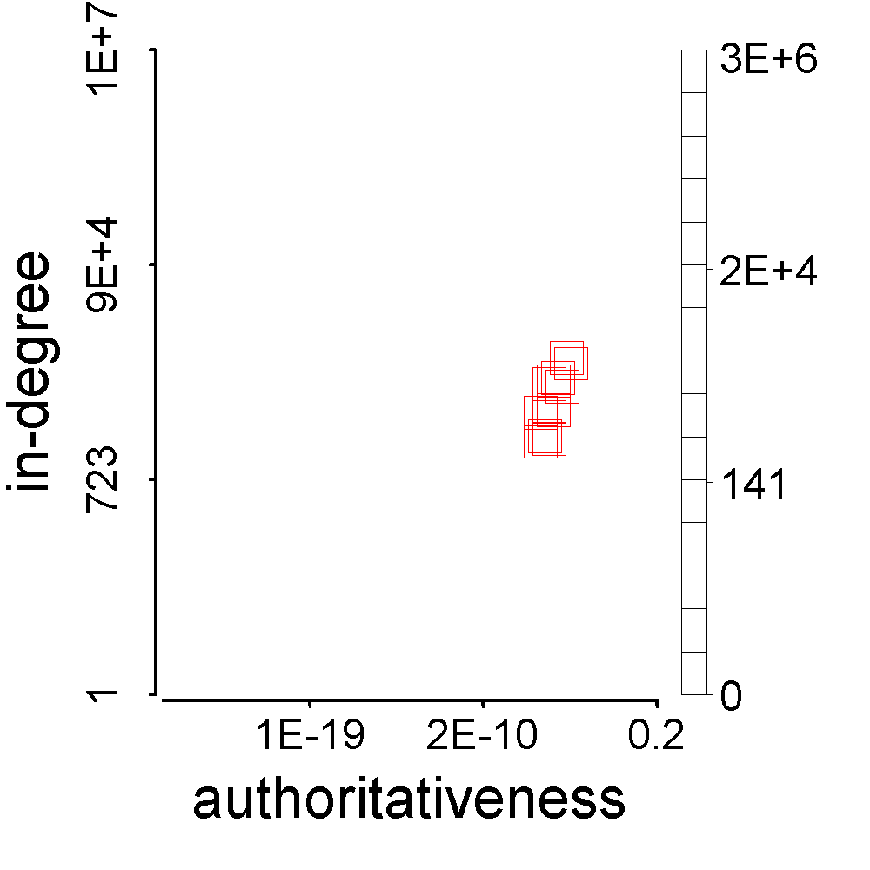
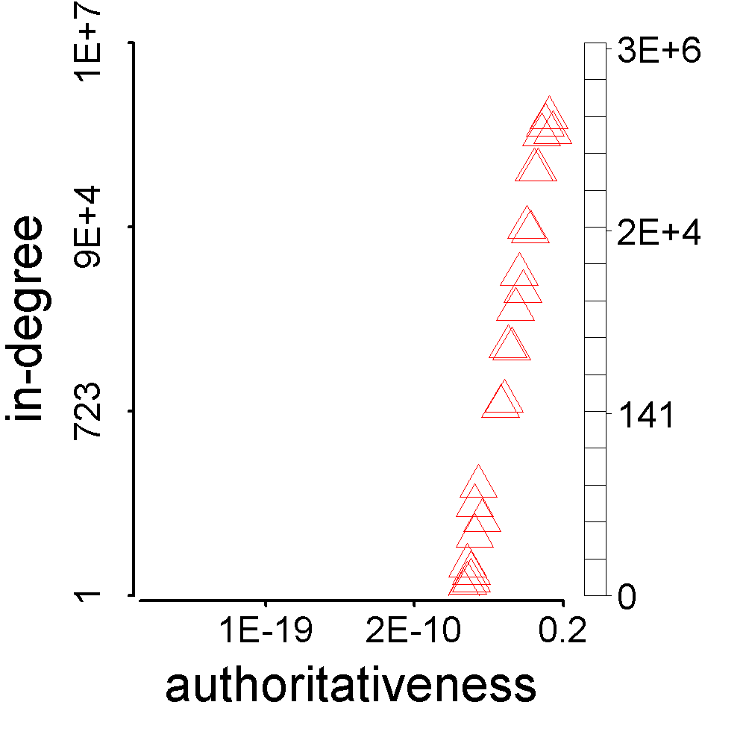
表示：同步程度（高则有同步性）
>

Slide 40
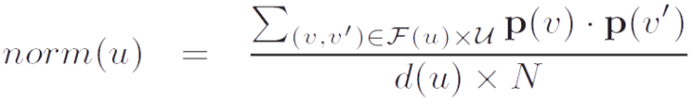
表示：正常程度（低则有异常性）
<

Slide 41
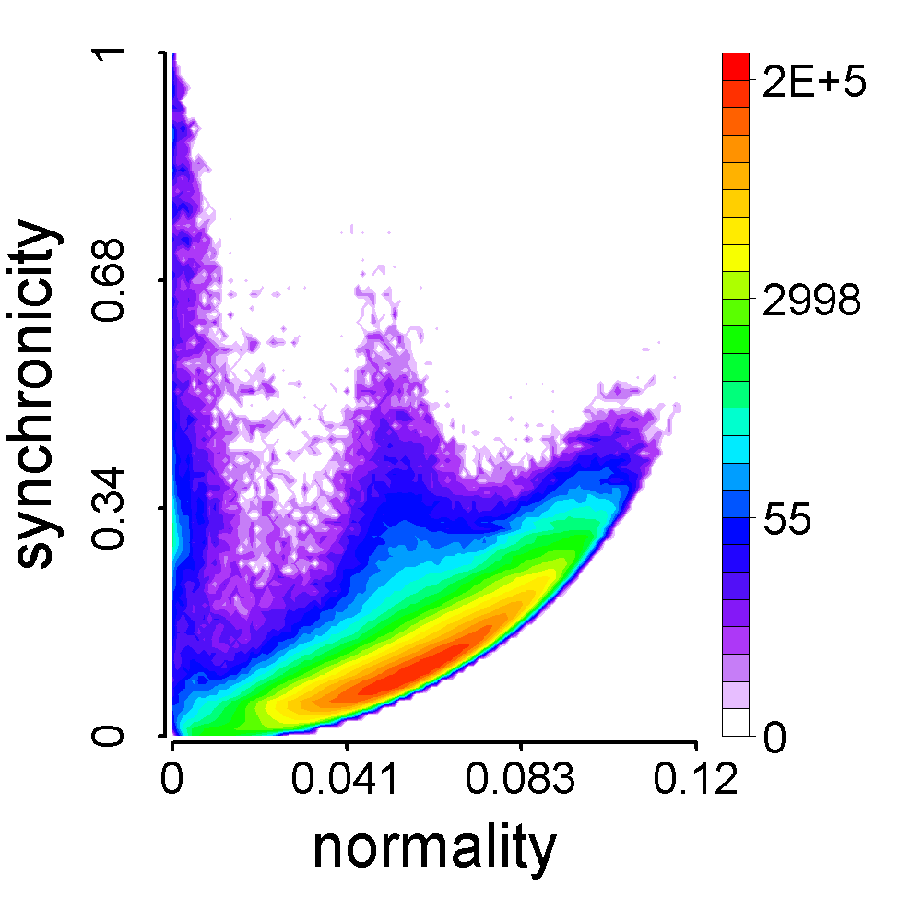
算法：同步行为检测算法
同步程度-异常程度图：理论上存在二次曲线下界

Slide 42
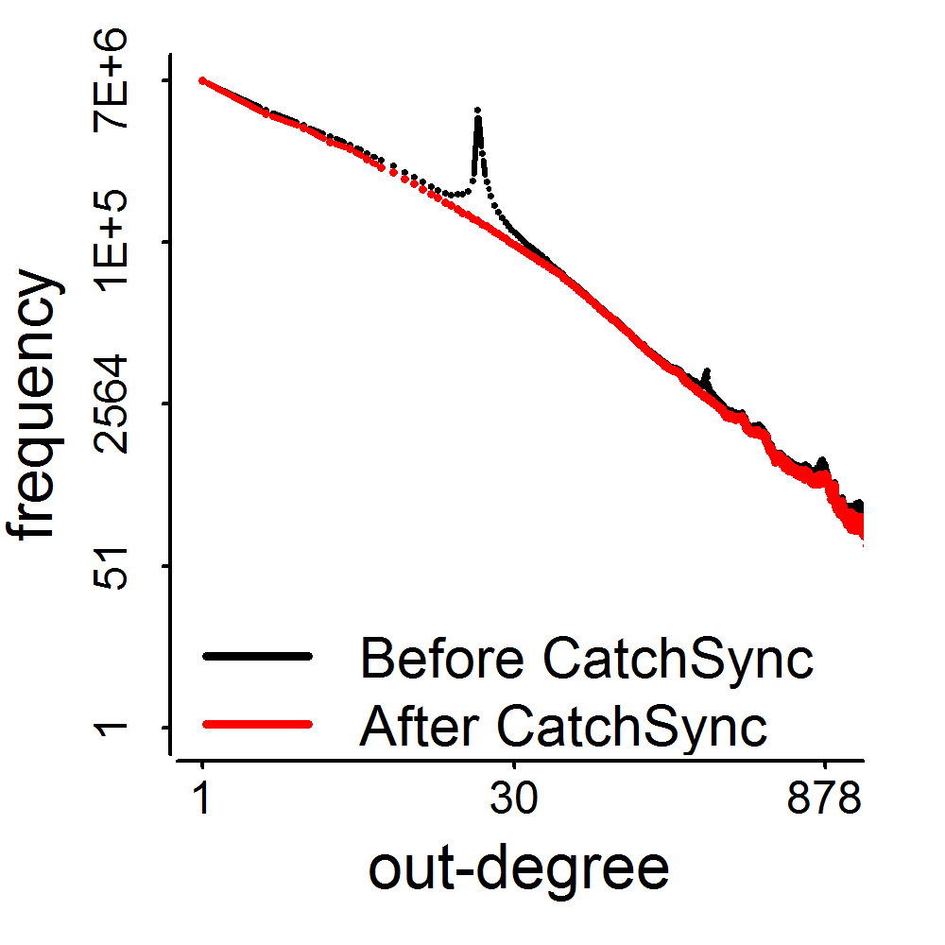
惊艳的检测结果
317万
41万
d=20

Slide 43
数据驱动的行为分析方法 我的一些工作
社交环境
(CIKM’12, TKDE’14)
“发生环境”
时空环境
(KDD’14)
行为预测
和推荐系统
“行为内容”
属性抽取
行为概括
(KDD’16)
跨域行为
(CIKM’12, TKDE’15)
“数据来源”
跨平台行为
(AAAI’16)
“行为意图”
同步、密集行为检测
(WWW’14, PAKDD’14, KDD’14 Best Paper Finalist, KAIS’15, TKDD’16)
可疑行为检测
(ISSI’16)
可疑程度评价指标
(ICDM’15, TKDE’16)
欢迎访问 www.meng-jiang.com

Slide 44
总结讨论
行为、行为分析的步骤与目标
行为分析方法：数据驱动 vs 经验驱动
方法论：从观察、表示（模型）到算法
应用：推荐系统、异常检测、分类聚类等
拓展至金融领域：精准推荐、反欺诈系统
前景？应用与服务？
数据来源？观察？
表示？模型？算法？

Slide 45
谢谢大家！

